Slide 1


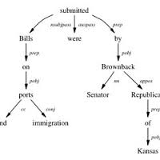
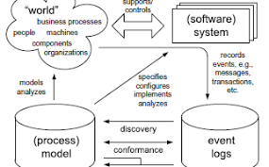
ĐẠI HỌC QUỐC GIA THÀNH PHỐ HỒ CHÍ MINH
TRƯỜNG ĐẠI HỌC CÔNG NGHỆ THÔNG TIN
BÀI GIẢNG
XỬ LÝ NGÔN NGỮ TỰ NHIÊN
Nguyễn Trọng Chỉnh
chinhnt@uit.edu.vn

Slide 2
NỘI DUNG MÔN HỌC
CHƯƠNG I: GIỚI THIỆU
CHƯƠNG II: PYTHON
CHƯƠNG III: NGÔN NGỮ HÌNH THỨC
CHƯƠNG IV: XÁC ĐỊNH TỪ LOẠI
CHƯƠNG V: PHÂN TÍCH CÚ PHÁP CẤU
TRÚC NGỮ ĐOẠN
CHƯƠNG VI: PHÂN TÍCH CÚ PHÁP
PHỤ THUỘC

Slide 3
ĐÁNH GIÁ MÔN HỌC
Đồ án môn học: 50%, Yêu cầu:
  Không sao chép từ bất cứ nguồn nào (Vi phạm sẽ không chấm điểm đồ án)
  Thực hiện theo cá nhân hoặc nhóm 2 người.
  Nộp đồ án trên diễn đàn môn học:
  http://courses.uit.edu.vn
Thi lý thuyết cuối kỳ: 50%
Lưu ý: theo dõi và thảo luận trên diễn đàn http://courses.uit.edu.vn

Slide 4
TÀI LIỆU HỌC TẬP, THAM KHẢO
Jurafsky D., Martin J. H., Speech and Language processing. Draft, 2019.
Đinh Điền, Xử lý ngôn ngữ tự nhiên, NXB ĐHQG-HCM, 2006.

Slide 5
CÔNG CỤ THỰC HÀNH
Python
NLTK

Slide 6
ĐẠI HỌC QUỐC GIA TPHCM
TRƯỜNG ĐẠI HỌC
CÔNG NGHỆ THÔNG TIN
XỬ LÝ NGÔN NGỮ TỰ NHIÊN
CHƯƠNG I
GIỚI THIỆU
Nguyễn Trọng Chỉnh
chinhnt@uit.edu.vn

Slide 7
DẪN NHẬP
GIỚI THIỆU
CÁC CƠ SỞ KHOA HỌC CỦA XLNNTN
CÁC HƯỚNG NGHIÊN CỨU VÀ ỨNG DỤNG CỦA XLNNTN
GIỚI THIỆU ĐỒ ÀN

Slide 8

I. GIỚI THIỆU
KHÁI NIỆM
Xử lý
Ngôn ngữ tự nhiên
How are you?
Thường thôi
Understanding
Generation

Slide 9
I. GIỚI THIỆU
KHÁI NIỆM
- Ngôn ngữ tự nhiên (Natural Language): được hình thành tự phát trong quá trình phát triển của loài người, như tiếng Anh, Đức, Nhật, Việt, …
- Ngôn ngữ nhân tạo (Artificial Language): được xây dựng có chủ đích với kích thước giới hạn để giao tiếp trong một phạm vi nhất định, như ngôn ngữ lập trình C, Basic, Java Script, …

Slide 10
I. GIỚI THIỆU
KHÁI NIỆM
?
Xử lý ngôn ngữ tự nhiên-NLP
Natural language processing
Xử lý ngôn ngữ tự nhiên
Natural language processing
Ngôn ngữ học tính toán
Computational Linguistics
Ngôn ngữ học tính toán-CL
Computational Linguistics
Phát triển các phương pháp giải quyết những vấn đề thực tế liên quan đến ngôn ngữ:
Nhận dạng giọng nói
Dịch máy
Trích chọn thông tin
Nghiên cứu các quá trình tính toán bên trong ngôn ngữ của con người:
Hiểu ngôn ngữ
Phát ngôn
Học ngôn ngữ

Slide 11
I. GIỚI THIỆU
VÀI NÉT VỀ LỊCH SỬ CỦA XLNNTN
CL bắt đầu với Phân tích cú pháp và dịch máy
1950
Nhà ngôn ngữ học: nghiên cứu văn phạm.
Nhà ngôn ngữ học tính toán: hiện thực.
1990
CL và NLP chuyển sang hướng dựa trên thống kê
Sử dụng Hidden Markov Model
Các mô hình ngôn ngữ dựa trên thống kê
Hiện nay
CL và NLP phần lớn dựa trên học máy hơn là ngôn ngữ học

Slide 12

I. GIỚI THIỆU
MỤC TIÊU CỦA XLNNTN
Mục tiêu cao nhất
Mục tiêu hiện tại
Xây dựng các hệ thống máy tính có khả năng xử lý văn bản và giọng nói một cách thông minh
Hiểu những gì con người nói và viết
Phân tích, Tổng hợp
Báo cáo trực tiếp

Slide 13
I. GIỚI THIỆU
MỤC TIÊU CỦA XLNNTN
Các đối tượng cần xử lý:
Văn bản ở dạng phi cấu trúc (unstructured information): tin tức, sách giáo khoa, thư, …
Giọng nói: bản tin phát thanh, truyện audio, …

Slide 14
II. CÁC CƠ SỞ KHOA HỌC CỦA XLNNTN
NGÔN NGỮ HỌC
1) Khái niệm về ngôn ngữ: Là một hệ thống những đơn vị vật chất và những quy tắc hoạt động của chúng, dùng làm công cụ giao tiếp của con người, được phản ánh trong ý thức cộng đồng và trừu tượng hóa khỏi bất kỳ một tư tưởng, cảm xúc và ước muốn cụ thể nào.

Slide 15
II. CÁC CƠ SỞ KHOA HỌC CỦA XLNNTN
NGÔN NGỮ HỌC
2) Bản chất của ngôn ngữ tự nhiên:
Là hiện tượng xã hội đặc biệt
Phương tiện giao tiếp quan trọng nhất của con người
Hiện tượng trực tiếp của tư tưởng, là phương tiện của tư duy
Là một hệ thống tín hiệu gồm có 2 mặt: mặt biểu hiện vật chất (âm, chữ) và mặt được biểu hiện (ý nghĩa).

Slide 16
II. CÁC CƠ SỞ KHOA HỌC CỦA XLNNTN
NGÔN NGỮ HỌC
3) Tính hệ thống của ngôn ngữ:
Các cấp độ trong ngôn ngữ
Âm vị (phoneme): đơn vị âm thanh nhỏ nhất để cấu tạo và khu biệt về mặt biểu hiện vật chất (âm thanh) của các đơn vị khác. Ví dụ: b - i - g (big)
Hình vị (morpheme): đơn vị nhỏ nhất mang nghĩa (ngữ pháp hay từ vựng) được cấu tạo bởi các âm vị. Ví dụ: read-ing (reading)
Từ (word): đơn vị mang nghĩa độc lập, được cấu tạo bởi các hình vị, có chức năng định danh.

Slide 17
II. CÁC CƠ SỞ KHOA HỌC CỦA XLNNTN
NGÔN NGỮ HỌC
3) Tính hệ thống của ngôn ngữ:
Các cấp độ trong ngôn ngữ
Ngữ (phrase): gồm hai hay nhiều từ có quan hệ ngữ pháp hay ngữ nghĩa với nhau.
Câu (sentence): gồm các từ/ngữ có quan hệ ngữ pháp hay ngữ nghĩa với nhau và có chức năng cơ bản là thông báo.
Văn bản (text): hệ thống các câu được liên kết với nhau về mặt hình thức, ngữ pháp, ngữ nghĩa và ngữ dụng.

Slide 18
II. CÁC CƠ SỞ KHOA HỌC CỦA XLNNTN
NGÔN NGỮ HỌC
3) Tính hệ thống của ngôn ngữ:
Các quan hệ trong ngôn ngữ
Quan hệ cấp bậc (hierarchical relation): đơn vị cấp bậc cao hơn bao giờ cũng bao hàm đơn vị cấp bậc thấp hơn.
Text
Word
Sentence
Phrase

Slide 19
II. CÁC CƠ SỞ KHOA HỌC CỦA XLNNTN
NGÔN NGỮ HỌC
3) Tính hệ thống của ngôn ngữ:
Các quan hệ trong ngôn ngữ
Quan hệ ngữ đoạn (syntagmatical relation): Nối kết các đơn vị ngôn ngữ thành chuỗi khi ngôn ngữ đi vào hoạt động (tính hình tuyến của ngôn ngữ). Các đơn vị ngôn ngữ phải nối tiếp nhau để tạo thành những sự kết hợp gọi là ngữ đoạn.

Slide 20
II. CÁC CƠ SỞ KHOA HỌC CỦA XLNNTN
NGÔN NGỮ HỌC
3) Tính hệ thống của ngôn ngữ:
Các quan hệ trong ngôn ngữ
Quan hệ liên tưởng(associative relation): các yếu tố tương tự theo khía cạnh nào đó có thể thay thế nhau. Ví dụ:
He saw a book ← {picture, pen, man, …}

Slide 21
II. CÁC CƠ SỞ KHOA HỌC CỦA XLNNTN
NGÔN NGỮ HỌC
3) Tính hệ thống của ngôn ngữ:
Các phương diện trong ngôn ngữ
Hình thái: quan hệ giữa đơn vị ngôn ngữ với hình thức cấu tạo của đơn vị đó
Ngữ pháp: quan hệ giữa đơn vị ngôn ngữ này với các đơn vị ngôn ngữ khác cùng xuất hiện với nó.
Ngữ nghĩa: quan hệ giữa đơn vị ngôn ngữ với nội dung (mặt ý nghĩa) của đơn vị đó
Ngữ dụng: mối quan hệ giữa đơn vị ngôn ngữ với mục đích sử dụng của đơn vị đó.

Slide 22
II. CÁC CƠ SỞ KHOA HỌC CỦA XLNNTN
NGÔN NGỮ HỌC
4) Phân loại ngôn ngữ
Phân loại theo cội nguồn
Ấn-Âu: Ấn độ, Iran, Bantic, Slave, Roman, Hy Lạp, German (gồm: Đức, Anh, Hà Lan, …)
Semite: dòng Semite, Ai Cập, Kusit, Becbe, …
Thổ: Thổ Nhĩ Kỳ, Azecbaizan, Tacta,…
Hán – Tạng: dòng Hán, Tạng – Miến, …
Nam phương: Nam-Thái, Nam Á. Trong dòng Nam Á có các ngành Nahali, Munda, Nicoba và Môn-Khmer (có nhóm Việt-Mường)

Slide 23
II. CÁC CƠ SỞ KHOA HỌC CỦA XLNNTN
NGÔN NGỮ HỌC
4) Phân loại ngôn ngữ
Phân loại theo loại hình
Ngôn ngữ hòa kết (flexional): Đức, Latin, Hy Lạp, Anh, Pháp, Nga, A Rập, …
Ngôn ngữ chắp dính (agglutinate) có hiện tượng nối tiếp thêm một hay nhiều phụ tố vào căn tố trong đó mỗi phụ tố chỉ mang một ý nghĩa ngữ pháp nhất định. (Thổ Nhĩ Kỳ, Nhật Bản, Triều Tiên, …)
Ngôn ngữ đơn lập (isolate): ngôn ngữ phi hình thái, không biến hình, đơn tiết, phân tiết. (Việt, Hán, …)

Slide 24
II. CÁC CƠ SỞ KHOA HỌC CỦA XLNNTN
NGÔN NGỮ HỌC
4) Phân loại ngôn ngữ
Phân loại theo trật tự từ của ngôn ngữ
SVO: Anh, Việt, … chiếm 32.4 – 41.8%
SOV: Nhật, … chiếm 41 – 51.8%
VSO: chiếm 2 – 3%
VOS: chiếm 18%
OSV: chiếm khoảng 1%
OVS: chiếm khoảng 1%

Slide 25
II. CÁC CƠ SỞ KHOA HỌC CỦA XLNNTN
NGÔN NGỮ HỌC
5) Quá trình xử lý ngôn ngữ tự nhiên
Biểu
diễn
văn bản
Phân tích hình thái (Morphology)
hình vị, từ
Phân tích cú pháp (Syntax)
ngữ, câu
Phân tích ngữ nghĩa (Semantic)
từ, ngữ, câu
Ngữ
nghĩa
văn bản
Phân tích diễn ngôn (Discourse)
câu, văn bản
Phân tích ngữ dụng (Pragmatic)
câu, văn bản

Slide 26
II. CÁC CƠ SỞ KHOA HỌC CỦA XLNNTN
TRÍ TUỆ NHÂN TẠO
Cấu trúc biểu diễn (cấu trúc cây, cấu trúc mạng)
Các mô hình tính toán
Các thuật toán

Slide 27
III. CÁC HƯỚNG NGHIÊN CỨU VÀ ỨNG DỤNG CỦA XLNNTN
CÁC HƯỚNG NGHIÊN CỨU
Tạo sinh văn bản và giọng nói (Speech and Text Generation)
Hiểu văn bản và giọng nói (Speech and Text Understanding)
Truy hồi thông tin (Information Retrieval)
Trích chọn thông tin (Information Extraction)
Xử lý hội thoại (Dialogue Processing)
Tóm tắt văn bản (Text Summarization)
Suy luận (Inference)

Slide 28
III. CÁC HƯỚNG NGHIÊN CỨU VÀ ỨNG DỤNG CỦA XLNNTN
CÁC ỨNG DỤNG CỦA XLNNTN
Sửa lỗi chính tả, sửa lỗi văn phạm (Word spell checker & grammar checker)
Chatbot (Eliza http://psych.fullerton.edu/mbirnbaum/psych101/Eliza.htm, ChatGPT https://chat.openai.com/auth/login)
Dịch tự động (Google Translate)
Hệ thống hỏi đáp (START http://start.csail.mit.edu/index.php)

Slide 29
III. CÁC HƯỚNG NGHIÊN CỨU VÀ ỨNG DỤNG CỦA XLNNTN
CÁC ỨNG DỤNG CỦA XLNNTN
Công cụ tìm thông tin (Search Engine: Google, Bing, Yahoo)
Tóm tắt văn bản
Nhận dạng đạo văn
…..

Slide 30
GIỚI THIỆU ĐỒ ÁN
YÊU CẦU CHUNG
ĐỀ TÀI GÁN NHÃN TỪ LOẠI
ĐỀ TÀI PHÂN TÍCH CÚ PHÁP CẤU TRÚC NGỮ ĐOẠN
CÁC ĐỀ TÀI KHÁC

Slide 31
I. YÊU CẦU CHUNG
TẠO NGỮ LIỆU
Có kiến thức về ngôn ngữ của vấn đề liên quan
  Tách từ (tiếng Việt) (1)
  học sinh học sinh học → học_sinh học sinh_học
  Xác định từ gốc (tiếng Anh) (1)
  transportations → transportation → transport
  Từ loại (2)
  Cú pháp cấu trúc ngữ đoạn (2)
  Cú pháp phụ thuộc (2)
Yêu cầu của đồ án: (1) + (2)

Slide 32
I. YÊU CẦU CHUNG
TẠO NGỮ LIỆU
Thực hiện trên ngữ liệu thực tế để thấy được những bài toán cụ thể
Ngữ liệu được sử dụng để đánh giá.
Yêu cầu: Ngữ liệu cần soạn gồm 40 đến 50 câu (nhóm 2 người) hoặc 60 đến 70 câu (nhóm 3 người)

Slide 33
I. YÊU CẦU CHUNG
TÁCH TỪ
Phương pháp WFST ( [1] trang 114-118)
phạm pháp
2
Những
sai
phạm
pháp
0
1
2
3
4
4
3
4
6
5
7
luật
sai phạm
2
pháp luật
khắc phục
5
8
9
8
5
7
6
6
cần
phục
khắc

Slide 34
I. YÊU CẦU CHUNG
TÁCH TỪ
Phương pháp TBL ([1] trang 123-130).
Phương pháp HMM ([2] chương 8, trang 7-17)
Dự đoán nhãn của một dãy từ
1) những/B sai/B phạm/I pháp/B luật/I cần/B khắc/B phục/I
2) những/B sai/B phạm/B pháp/I luật/B cần/B khắc/B phục/I
….

Slide 35
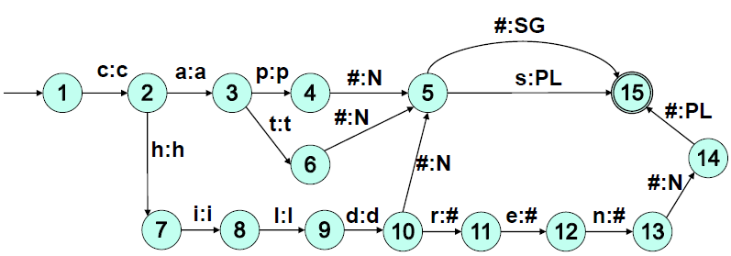
I. YÊU CẦU CHUNG
XÁC ĐỊNH TỪ GỐC
Phương pháp FST ( [1] trang 90-94)

Slide 36
I. YÊU CẦU CHUNG
ĐÁNH GIÁ KẾT QUẢ
Cài đặt thử nghiệm trên ngữ liệu đã được tạo
Tính chỉ số: độ chính xác (precision), độ phủ (recall)
So sánh với kết quả của một thư viện.
  Tách từ, gán nhãn từ loại, phân tích cú pháp phụ thuộc tiếng Việt: VNCoreNLP.
  Phân tích cú pháp cấu trúc ngữ đoạn: Stanford CoreNLP
  Gán nhãn từ loại, phân tích cú pháp cấu trúc ngữ đoạn, phân tích cú pháp phụ thuộc tiếng Anh: Stanford CoreNLP

Slide 37
II. GÁN NHÃN TỪ LOẠI
BÀI TOÁN
Dự đoán nhãn từ loại của từng từ trong một câu.
Ví dụ:
dự_đoán nhãn từ_loại
→ dự_đoán/V nhãn/N từ_loại/V

Slide 38
II. GÁN NHÃN TỪ LOẠI
PHƯƠNG PHÁP GIẢI QUYẾT
Theo hướng tiếp cận học máy
Phương pháp TBL ([1] trang 123-130)
Phương pháp HMM ([2] chương 8, trang 7-17)

Slide 39
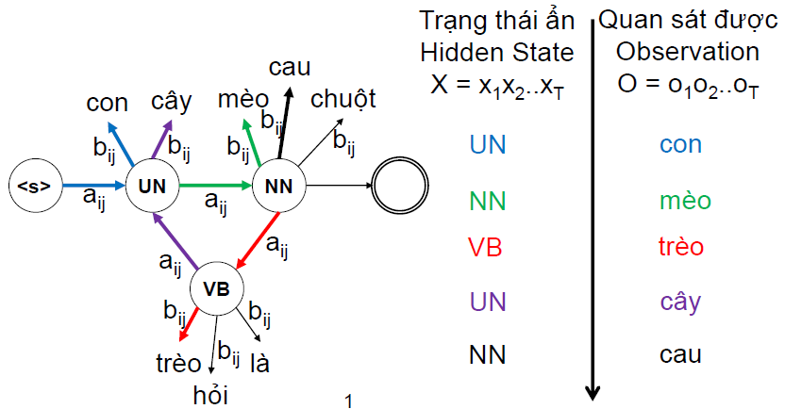
II. GÁN NHÃN TỪ LOẠI
PHƯƠNG PHÁP GIẢI QUYẾT
Theo hướng tiếp cận học máy
Phương pháp TBL ([1] trang 123-130)
Phương pháp HMM ([2] chương 8, trang 7-17)
Phương pháp HMM

Slide 40
II. GÁN NHÃN TỪ LOẠI
PHƯƠNG PHÁP GIẢI QUYẾT
Maximum Entropy (optional)
Conditional Random Field (optional)
Neural Network (optional)

Slide 41
II. GÁN NHÃN TỪ LOẠI
ĐÁNH GIÁ
Dữ liệu gold
đây/P là/V dữ_liệu/N gold/N
Dữ liệu train
đây/P là/V dữ_liệu/N train/N
Dữ liệu test
đây là dữ_liệu gold
dự đoán: đây/P là/V dữ_liệu/N gold/A
Accuracy = 3/4

Slide 42
III. PHÂN TÍCH CÚ PHÁP CẤU TRÚC NGỮ ĐOẠN
BÀI TOÁN
Tổng hợp các quy tắc cú pháp từ kết quả phân tích cú pháp
S → NP VP NP → DET NN
Xây dựng chương trình phân tích cú pháp dựa trên các luật

Slide 43
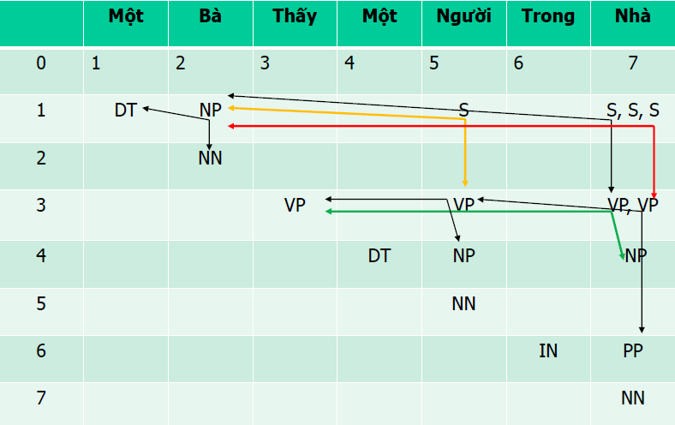
III. PHÂN TÍCH CÚ PHÁP CẤU TRÚC NGỮ ĐOẠN
PHƯƠNG PHÁP
Thuật toán CKY
Thuật toán Earley
Tài liệu: [2], Chương 13, trang 1 – 9; Chương 14, trang 1-15

Slide 44
III. PHÂN TÍCH CÚ PHÁP CẤU TRÚC NGỮ ĐOẠN
ĐÁNH GIÁ
Dữ liệu Gold
(ROOT (S (NP (NNP Tuấn)) (VP (VB là) (NP (NN học_sinh)))))
Dữ liệu Train
(ROOT (S (NP (NNP Tuấn)) (VP (VB là) (NP (NN học_sinh) (JJ giỏi)))))
Dữ liệu Test
Tuấn là học_sinh
Xác định cây cú pháp
Precison=số ngữ đoạn trùng / số ngữ đoạn dự đoán
Recall = số ngữ đoạn trùng / số ngữ đoạn trong Gold

Slide 45
IV. CÁC ĐỀ TÀI KHÁC
TÌM HIỂU THƯ VIỆN XLNNTN CÓ MỘT TRONG CÁC CHỨC NĂNG
Phân tích hình thái (chuyển về từ gốc / tách từ)
Gán nhãn từ loại / Nhận dạng thực thể (NER)
Phân tích cú pháp cấu trúc ngữ đoạn
Phân tích cú pháp phụ thuộc

Slide 46
IV. CÁC ĐỀ TÀI KHÁC
ĐÁNH GIÁ KẾT QUẢ CỦA THƯ VIỆN TRÊN NGỮ LIỆU ĐÃ SOẠN THỦ CÔNG
Ngữ liệu được chú giải là một trong các loại
  Ngữ liệu chú giải từ gốc.
  Ngữ liệu chú giải tách từ.
  Ngữ liệu chú giải nhãn từ loại.
  Ngữ liệu chú giải nhận dạng thực thể.
  Ngữ liệu chú giải cú pháp cấu trúc ngữ đoạn
  Ngữ liệu chú giải cú pháp phụ thuộc
Đánh giá kết quả của thư viện trên ngữ liệu đã chú giải theo độ đo phù hợp.

Slide 47
IV. CÁC ĐỀ TÀI KHÁC
ÁP DỤNG VÀO MỘT TRONG CÁC BÀI TOÁN
Phân lớp văn bản
  Phân tích tâm lý
  Spam detection
Truy xuất văn bản
So sánh trường hợp có và không sử dụng thư viện XLNNTN

